Slide 1
Разработка педиатрического портативного авторефрактометра
Трекер проекта – Горина Юлия
Наставник проекта – Семенов Роман
Куратор направления - ФИО

Slide 2
АКТУАЛЬНОСТЬ И ПРОБЛЕМАТИКА ПРОЕКТА
Актуальность проекта:
В условиях стремительного роста рефракционных заболеваний у детей критически важным становится максимально раннее выявление нарушений рефракции глаза (миопия активно прогрессирует в первые 4 года жизни). Однако на российском рынке отсутствуют отечественные портативные педиатрические авторефрактометры, что создает зависимость от импорта.
Актуальность для государства:
Технологический суверенитет: разработка прибора напрямую отвечает задачам формирования независимости в критических медицинских технологиях.
Общественное здоровье: ранняя фиксация → своевременная коррекция → повышение уровня здоровья нации.
Снижение долгосрочных затрат: профилактика и раннее вмешательство дешевле лечения запущенных состояний.
Актуальность для бизнеса:
Расширение клиентской базы: выход на сегмент детской офтальмологии и скрининговых программ.
Новые услуги: возможность предлагать выездную авторефрактометрию.
Исключение импортозависимости: снижение логистических и валютных рисков, стабильные поставки для ЛПУ.
Notes:
https://gidmark.ru/news/dinamika-i-perspektivyi-razvitiya-rossijskogo-ryinka-oftalmologii

Slide 3
АКТУАЛЬНОСТЬ И ПРОБЛЕМАТИКА ПРОЕКТА
Проблематика проекта (потребность клиента)
1. Дети до трех лет — невозможность взаимодействия с врачом
Ребенок не способен выполнять инструкции, фиксировать взгляд по требованию или отвечать на вопросы.
Диагностика или не проводится вовсе, или применяются методы, требующие много времени при низкой точности измерений.
2. Отсутствие быстрого и массового объективного скрининга.
Отсутствие объективных решений массового скрининга в яслях, детских садах и школах.
Выездные бригады в труднодоступные и удалённые населённые пункты не имеют портативных решений для быстрого скрининга.
3. Зависимость от импорта
высокая стоимость,
риски перебоев с поставками,
сложности с обслуживанием при изменении внешнеполитических условий.

Slide 4
РЕШЕНИЕ
Решение
Решение
Разработка отечественного портативного педиатрического авторефрактометра с интеграцией алгоритмов компьютерного зрения.
Устройство самостоятельно отслеживает положение глаз, определяет момент оптимальной фиксации и проводит измерения в игровой, неконтактной форме.
Диагностика возможна с первых месяцев жизни без активного взаимодействия врача с ребенком и без необходимости длительного удержания неподвижности.
Результат: медицинские центры получают масштабируемую услугу раннего скрининга зрения, пациенты — своевременное выявление нарушений с возможностью немедленной коррекции.
Технологическое ядро
Комплексная система из трёх модулей: привлечение внимания → высокоскоростная регистрация → интеллектуальная обработка данных.
Световые и звуковые сигналы безопасно привлекают взгляд ребенка без выполнения инструкций.
Алгоритмы компьютерного зрения автоматически детектируют положение глаз и захватывают момент устойчивой фиксации.
Скоростные вычислительные блоки в реальном времени рассчитывают рефракцию и управляют всеми подсистемами.
Весь цикл от привлечения внимания до результата: 1–2 секунды.
Активное участие врача и длительная фиксация пациента полностью исключены.

Slide 5
УРОВЕНЬ ГОТОВНОСТИ ТЕХНОЛОГИИ
Определите уровень готовности технологии, опишите текущий статус и приложите подтверждающие артефакты.
ОПИСАНИЕ УРОВНЕЙ ГОТОВНОСТИ И СООТВЕТСТВУЮЩИХ ИМ АРТЕФАКТОВ
Уровень готовности технологии | Краткое описание | Артефакт
1 | Формирование концепции | -

Slide 6
ЦА и СТЕЙКХОЛДЕРЫ. ПАРТНЕРЫ
Первичная ЦА:
Портрет целевого заказчика для B2B продуктов:
Частные медицинские организации — от небольших клиник до сетевых игроков, оказывающие или планирующие внедрение офтальмологических услуг. Ключевые задачи: расширение клиентской базы (включая детей до 3 лет), увеличение пропускной способности и снижение нагрузки на персонал, особенно в сценариях массовых и выездных обследований.
Портрет целевого заказчика для B2G продуктов:
Государственные медицинские учреждения и системы здравоохранения, заинтересованные в ускорении проведения массовых скринингов и повышении точности обследований в выездных условиях. Ключевые задачи: увеличение охвата населения, повышение эффективности диагностики и снижение нагрузки на медицинский персонал.
Вторичная ЦА:
Оптики с медицинскими кабинетами и образовательные учреждения, использующие устройство как инструмент дополнительной диагностики и обучения специалистов.
Стейкхолдеры проекта, кто имеет влияние на развитие - развивающее или ограничивающее
Врачи-офтальмологи — конечные пользователи, влияющие на выбор оборудования и его применение
Руководство медицинских организаций — принимает решения о закупке, исходя из экономической эффективности и загрузки клиники
Государственные регуляторы и системы здравоохранения — устанавливают требования к допуску на рынок и формируют спрос через стандарты и госпрограммы
Страховые компании — заинтересованы в снижении затрат за счёт ранней диагностики
Дистрибьюторы медицинского оборудования — обеспечивают масштабирование продаж и выход на рынок

Slide 7
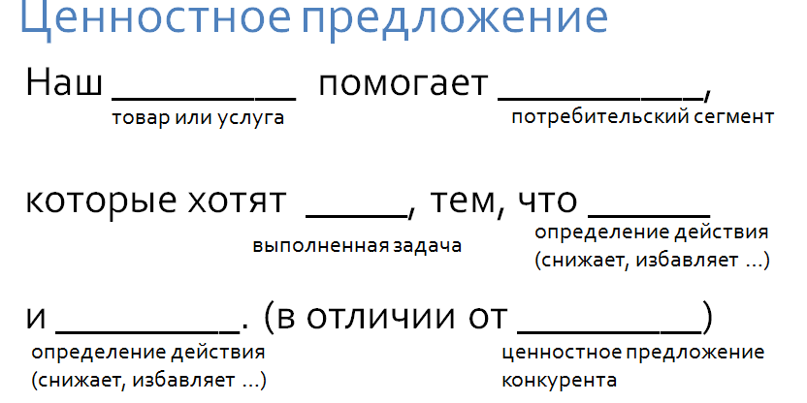
ЦЕННОСТНОЕ ПРЕДЛОЖЕНИЕ
Одна ключевая фраза о вашем проекте для «лифтового питча»

Slide 8
КОНКУРЕНТЫ и АНАЛОГИ. РЫНОК
Характеристики продукта | Ваша разработка | Plusoptix A12R (Plusoptix, Германия) | Righton Retinomax 3 (Righton, Япония) | URK-700 Unicos (Unicos, Ю. Корея)
Мобильность | Высокая | Высокая | Высокая | Отсутствует
Бинокулярность | Да | Да | Нет | Нет
Адаптирован под работу с детьми | Да (игровая механика) | Да (игровая механика) | Не полностью (требуют привлечение внимания от врача) | Нет
Интеграция с МИС | Предусматривается | Низкая | Низкая | Низкая
Локализация | Только незаменимые иностранные компоненты | Только продажа | Только продажа | Только продажа
Цена, тыс. р. | 500 | 753 | 879 | 295

Slide 9
МОДЕЛЬ МОНЕТИЗАЦИИ. БИЗНЕС-МОДЕЛЬ
Опишите путь коммерциализации Вашего проекта: количественный объем продаж; объем продаж в денежном выражении; кому и сколько планируете продавать, как.
коротко и четко объяснить, по каким каналам будет осуществляться сбыт продукта и по каким каналам будет приходить средства на существование и развитие продукта
Оцените размер целевого рынка, на котором компания планирует продавать решение в ближайшей перспективе.

Slide 10
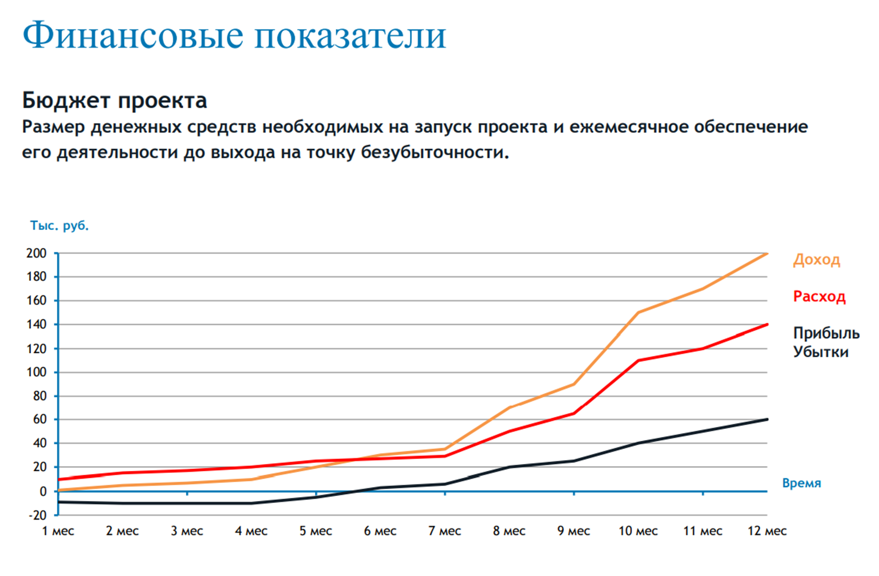
ФИНАНСОВАЯ МОДЕЛЬ
Объем финансового обеспечения достаточно указать для первого этапа - дойти до MVP ;
NPV, Окупаемость;
Юнит-экономика (LTV, CAC, СM и др.)
Выручка через 1 год, 2 года, 3 года
IRR

Slide 11
ПРОДВИЖЕНИЕ ПРОЕКТА
Продвижение
Перечислить каналы коммуникации, характерные хотя бы для одной (основной ЦА-идеальный клиент
(отраслевые конференции. блогеры, тг каналы, новости компании, емейл рассылка, прямые продажи и тд.)
Использовать как основу путь потребителя (CJM), степень осведомленности о продукте на каждом этапе
Обозначить коммуникационные форматы для каналов
(видео, интервью, статьи в пабликах, блоги на собственном сайте или отраслевых площадках, демо на выставках, реклама, смм и тд)
Визуализировать форматы (возможно с помощью нон-код ресурсов)
каналы коммуникации и форматы выясняются у ЦА по время кастдевов через вопрос - откуда вы получаете новую информацию? как вы получаете информацию о продуктах других производетелей?

Slide 12
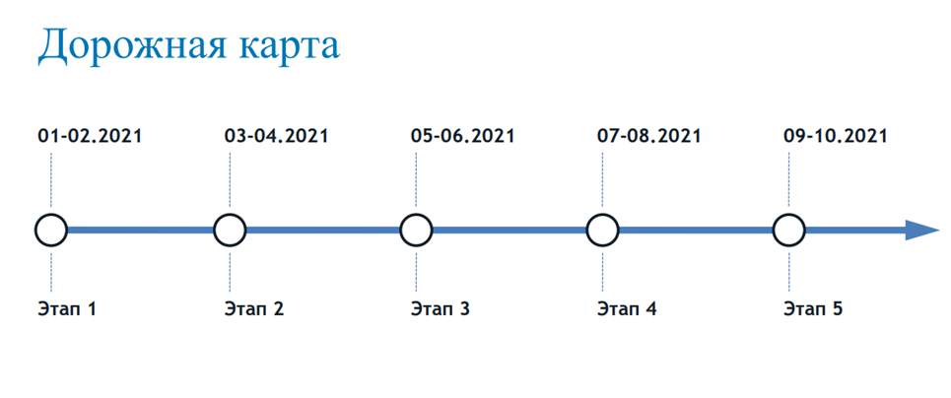
ПЛАНЫ РАЗВИТИЯ. ДОРОЖНАЯ КАРТА ПРОЕКТА
Календраный план проекта
Фин цель для первого этапа
Опишите ваши планы по направлениям: - иследования и разработка; защита интеллектуальной собственности; маркетинг, внедрение и продвижение; привлечение инвестиций и др

Slide 13
ИНВЕСТИЦИОННЫЙ ЗАПРОС
Опишите чего сейчас не хватает проекту для достижения ближайших шагов, обоснуйте.
Возможные категории:
- компетенции и экспертиза
- финансирование
- продвижение
- нетворкинг и партнерства
Что нужно на текущей стадии проекту поддержка какого рода в каком объеме?

Slide 14
ЭКСПЕРТНОЕ ЗАКЛЮЧЕНИЕ
Прикрепите комментарии экспертов по вашему проекту (не менее 5 заключений) – в экспертизе должно быть отражено: теоретическая реализуемость, коммерческий потенциал, соответствие основным научным принципам.
Укажите ФИО эксперта и ссылку на профиль в ИС «Эксперты НТИ».

Slide 15
ПРОГРЕСС КОМАНДЫ И ПРОЕКТА за ВРЕМЯ АКСЕЛЕРАЦИИ
Опишите чего удалось достигнуть за время акселерации относительно решения, партнерства, проработки бизнес-составляющей.
До участия в акселерационной программе | После участия в акселерационной программе
Уровень готовности технологии - | Уровень готовности технологии -
Производственная готовность - | Производственная готовность -
Рыночная готовность - | Рыночная готовность -
Партнерства - | Партнерства -
Компетенции команды | Компетенции команды

Slide 16
РИСКИ

Slide 17
КОНТАКТЫ КОМАНДЫ

Slide 18

ПРИЛОЖЕНИЯ
Артефакты и другие достижения по развитию проекта за период акселерации

Slide 19
Пункты паспорта «Актуальность». Трекинг-сессия №1-2
1. Название стартап проекта
2. Тема стартап-проекта
Укажите тему стартап-проекта в рамках темы акселерационной программы, основанной
на Технологических направлениях в соответствии с перечнем критических технологий РФ,
Рынках НТИ и Сквозных технологиях.
3. Технологическое направление в соответствии с перечнем критических технологий РФ
4. Рынок НТИ
5. Сквозные технологии и критические технологии
9. Какой продукт (товар/ услуга/ устройство/ ПО/ технология/ процесс и т.д.) будет продаваться
Указывается максимально понятно и емко информация о продукте, лежащем в основе стартап-проекта, благодаря реализации которого планируется получать основной дохо
22. Соответствие проекта научным и(или) научно-техническим приоритетам образовательной организации/региона заявителя/предприятия

Slide 20
Пункты паспорта «Проблема». Трекинг-сессия №1-2
10. Какую и чью (какого типа потребителей) проблему решает
Указывается максимально и емко информация о проблеме потенциального потребителя, которую (полностью или частично) сможет решить ваш продукт
25. Какая часть проблемы решается (может быть решена)
Необходимо детально раскрыть вопрос, поставленный в пункте 10, описав, какая часть проблемы или вся проблема решается с помощью стартап-проекта
27. Каким способом будет решена проблема
Необходимо описать детально, как именно ваши товары и услуги помогут потребителям справляться с проблемой

Slide 21
Пункты паспорта «Решение». Трекинг-сессия №3-4
12. На основе какого научно-технического решения и/или результата будет создан продукт (с указанием использования собственных или существующих разработок)
Указывается необходимый перечень научно-технических решений с их кратким описанием для создания и выпуска на рынок продукта
17. Основные технические параметры, включая обоснование соответствия идеи/задела тематическому направлению (лоту)
Необходимо привести основные технические параметры продукта, которые обеспечивают их конкурентоспособность и соответствуют выбранному тематическому направлению

Slide 22
Пункты паспорта «ЦА, стейкхолдеры». Трекинг-сессия №3-4
11. Потенциальные потребительские сегменты
Указывается краткая информация о потенциальных потребителях с указанием их характеристик (детализация предусмотрена в части 3 данной таблицы): для юридических лиц – категория бизнеса, отрасль, и т.д.; для физических лиц – демографические данные, вкусы, уровень образования, уровень потребления и т.д.; географическое расположение потребителей, сектор рынка (B2B, B2C и др.)
26. «Держатель» проблемы, его мотивации и возможности решения проблемы с использованием продукции
Необходимо детально описать взаимосвязь между выявленной проблемой и потенциальным потребителем (см. пункты 9, 10 и 24)

Slide 23
Пункты паспорта «Ценностное предложение»
Трекинг-сессия №4-5
15. Ценностное предложение
Формулируется объяснение, почему клиенты должны вести дела с вами, а не с вашими конкурентами, и с самого начала делает очевидными преимущества ваших продуктов или услуг
19. Основные конкурентные преимущества
Необходимо привести описание наиболее значимых качественных и количественных характеристик продукта, которые обеспечивают конкурентные преимущества в сравнении с существующими аналогами (сравнение по стоимостным, техническим параметрам и проч.)
20. Научно-техническое решение и/или результаты, необходимые для создания продукции
Описываются технические параметры научно-технических решений/ результатов, указанных пункте 12, подтверждающие/ обосновывающие достижение характеристик продукта, обеспечивающих их конкурентоспособность

Slide 24
Пункты паспорта «MVP И КОНЕЧНЫЙ ПРОДУКТ»
Трекинг-сессия №3
20. Научно-техническое решение и/или результаты, необходимые для создания продукции
Описываются технические параметры научно-технических решений/ результатов, указанных пункте 12, подтверждающие/ обосновывающие достижение характеристик продукта, обеспечивающих их конкурентоспособность

Slide 25
Пункты паспорта «Рынок и анализ конкурентов».
Трекинг-сессия №5
14. Основные конкуренты
Кратко указываются основные конкуренты (не менее 5): прямые; косвенные; в РФ, МИР

Slide 26
Пункты паспорта «Бизнес-модель». Трекинг-сессия №6-7
13. Бизнес-модель
Указывается кратко описание способа, который планируется использовать для создания ценности и получения прибыли, в том числе, как планируется выстраивать отношения с потребителями и поставщиками, способы привлечения финансовых и иных ресурсов, какие каналы продвижения и сбыта продукта планируется использовать и развивать, и т.д.
16. Обоснование реализуемости (устойчивости) бизнеса (конкурентные преимущества (включая наличие уникальных РИД, действующих индустриальных партнеров, доступ к ограниченным ресурсам и т.д.); дефицит, дешевизна, уникальность и т.п.)
Приведите аргументы в пользу реализуемости бизнес-идеи, в чем ее полезность и востребованность продукта по сравнению с другими продуктами на рынке, чем обосновывается потенциальная прибыльность бизнеса, насколько будет бизнес устойчивым
18. Организационные, производственные и финансовые параметры бизнеса
Приводится видение основателя (-лей) стартапа в части выстраивания внутренних процессов организации бизнеса, включая партнерские возможности
Это не про идею, не про продукт, а про реализиуемость на деле, на возможность налаживания производства. Какой контекст и какой шанс выжить?
28. Оценка потенциала «рынка» и рентабельности бизнеса
Необходимо привести кратко обоснование сегмента и доли рынка, потенциальные возможности для масштабирования бизнеса, а также детально раскрыть информацию, указанную в пункте 7.

Slide 27
Пункты паспорта «Стратегия продвижения». Трекинг-сессия №7-8
23. Каналы продвижения будущей технологии/услуги/продукта
Необходимо указать, какую маркетинговую стратегию планируется применять, привести кратко аргументы в пользу выбора тех или иных каналов продвижения
24. Каналы сбыта будущего продукта
Указать какие каналы сбыта планируется использовать для реализации продукта и дать кратко обоснование выбора

Slide 28
Пункты паспорта «Команда проекта». Трекинг-сессия №7-8
  Раздел паспорта: «Информация о лидере и участниках стартап-проекта»
  6. Лидер стартап-проекта
  7. Команда стартап-проекта (участники стартап-проекта, которые работают в рамках акселерационной программы)

Slide 29
Текущий статус проекта, дорожная карта проекта и призыв к действию. Трекинг-сессия №6-7
21. «Задел». Уровень готовности продукта TRL
Необходимо указать максимально емко и кратко, насколько проработан стартап-проект по итогам прохождения акселерационной программы (организационные, кадровые, материальные и др.), позволяющие максимально эффективно развивать стартап дальше
29. План дальнейшего развития стартап проекта

Slide 30
ПРИЛОЖЕНИЕ. ВИЗУАЛЬНЫЕ ЭЛЕМЕНТЫ

Slide 31
ТЕКСТ
Текст

